Slide 1
ما هي الديمقراطية؟

Slide 2
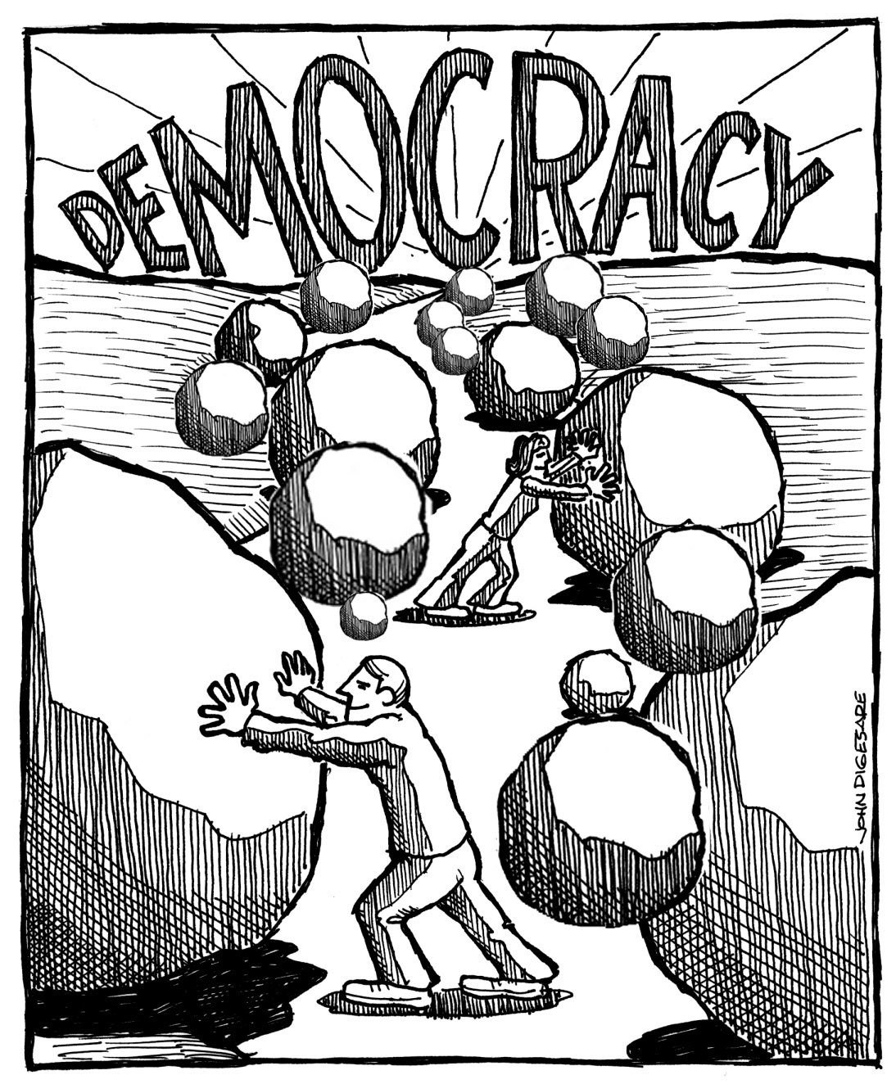

Slide 3
خلفية عن الموضوع
بعض القصص ذات الصلة بالديمقراطية
ماهي الديمقراطية و خصائصها
الفرق بين الدول الديمقراطية و غير الديمقراطية
الديمقراطية هي الشكل الأكثر شيوعا للحكومات ,و مازالت تتوسع للمزيد من الدول
ما هي الأسباب وراء ذلك ؟

Slide 4
المواضيع التي يغطيها هذا العرض
من أين نشأت كلمة الديمقراطية ؟
تعريف الديمقراطية
صفات الديمقراطية
مزايا و عيوب الديمقراطية
الفرق بين الأنظمة الديمقراطية و غير الديمقراطية في الحكومة
الديمقراطية المباشرة و الديمقراطية الممثلة

Slide 5
المنشأ التاريخي لكلمة ديمقراطية
كلمة ديمقراطية مستمدة من كلمة يونانية Demos Kratos
Demos - الشعب
Kratos - السلطة أو الحكم

Slide 6
معنى الديمقراطية
الديمقراطية هي شكل من أشكال الحكم الذي يتم بها انتخاب الحكام من قبل الشعب.
من هم الحكام؟
أي نوع من الانتخابات؟
من هو الشعب ؟
أي شكل من أشكال الحكومة ؟
ابراهيم لينكن - الديمقراطية هي حكم الشعب، من الشعب ومن أجل الشعب

Slide 7
خصائص الديمقراطية
في الديمقراطية : يجب أن تكون السلطة النهائية في اتخاذ القرارات مع هؤلاء الذين تم انتخابهم من قبل الشعب
يجب أن تستند الديمقراطية على انتخابات حرة ونزيهة قد يخسر بها هؤلاء الذين هم بالسلطة حاليا .
في ظل نظام ديمقراطي، يجب أن يكون لكل مواطن صوت انتخابي واحد ويجب أن يكون لكل صوت قيمة واحدة
الحكومة الديمقراطية تحكم ضمن حدود تم وضعها بموجب القانون الدستوري.
يسمح للأحزاب المعارضة في ممارسة نشاطها بحرية قبل وبعد الانتخابات
تقوم الحكومات الديمقراطية على المبادئ الأساسية للمساواة السياسية.

Slide 8
مزايا الديمقراطية
الحكومة الديمقراطية هي الشكل الافضل من اشكال الحكومة لأنها الشكل الأكثر
عرضة للمساءلة بين أشكال الحكم
الديمقراطية تحسن نوعية عملية صنع القرار
تقدم الديمقراطية وسيلة للتعامل مع الخلافات و الصراعات .
في ظل الديمقراطية , لا يوجد خاسر دائم أو رابح دائم

Slide 9
الديمقراطية هي أفضل من غيرها من أشكال الحكومة لأنها تسمح لنا بتصحيح أخطائها.
الديمقراطية تعزز كرامة المواطن، لأنها تقوم على مبدأ المساواة السياسية، وعلى الاعتراف بأن أشد الناس فقرا والأقل تعليما لديهم نفس مكانة الأغنياء والمتعلمين.

Slide 10
العيوب المزعومة للديمقراطية
في ظل الديمقراطية , القادة يتغييرون باستمرار , مما قد يؤدي الى عدم الاستقرار
الديمقراطية هي حول المنافسة السياسية و لعبة السلطة , ليس هناك مجال للأخلاق
القادة المنتخبين لا يعرفون مصلحة الشعب مما يؤدي لقرارات سيئة
قد تؤدي الديمقراطية للفساد
الناس العاديين لا يعرفون ما هو الجيد بالنسبة لهم. لا ينبغي لهم أن يقرروا أي شيء.

Slide 11
الاختلافات بين الحكومات الديمقراطية و غير الديمقراطية
الحكومة الديمقراطية
الحكومة غير الديمقراطية
الديمقراطية هي أفضل شكل من أشكال الحكومة باعتبار الحكام مسؤولون أمام الناس و يجب عليهم تلبية احتياجاتهم.
الحكام غير مسؤولون أمام الناس و احتياجاتهم.

Slide 12
مقارنة
ديمقراطي
غير ديمقراطي
الشعب ينتخب حكامه و لديه الحق في اتخاذ القرارات .
البرلمان هو هيئة مستقلة و ليس له تدخل بالجيش .
الشعب لا ينتخب حكامه وليس لديه الحق في اتخاذ القرارات .
البرلمان لا يمكنه اصدار قانون للجيش من دون موافقة قائد الجيش .

Slide 13
مقارنة
ديمقراطي
غير ديمقراطي
يمكن لأي مواطن يطمح للترشح في الانتخابات لأي منصب بغض النظر عن الطائفة أو الدين أو الخلفية الاقتصادية والتعليمية و الاجتماعية مما يعني أن حق التصويت متاح لجميع المواطنين.
المواطنين ليس لديهم حق التصويت

Slide 14
مقارنة
ديمقراطي
غير ديمقراطي
تقوم الديمقراطية على التشاور ,و في الحكومة الدييمقراطية الشعب يتمتع بحق النقاش
هناك انتخابات حرة و نزيهة , الانتخابات تعرض الخيار و فرصة عادلة للشعب لتغيير الحكام الحاليين
تستند الحكومة غير الديمقراطية على الدكتاتورية. الحاكم يفعل ما يشاء.
في الحكومة غير الديمقراطية الانتخابات اما لا تجرى اساسا أو ان جرت فهي مفروضة و غير عادلة

Slide 15
مقارنة
ديمقراطي
غير ديمقراطي
توجد حرية التعبير والناس يتمتعون بحقوقهم الأساسية.
لا توجد حرية التعبير والناس لا يتمتعون بحقوقهم الأساسية.

Slide 16
يوجد نوعان من الديمقراطية : مباشرة و ممثلة
الديمقراطية المباشرة
يقوم الشعب باتخاذ القرارات السياسية الأساسية بنفسه , و هذا يلغي أي تمييز بين الدولة و المواطنين حيث أنها شكل من الحكم الذاتي . مدى فعالية هذا النوع من الديمقراطية يتناسب طردا مع حجم المشاركة الشعبية
هي تركيبة سياسية , يقوم الشعب فيها بوضع القوانين و البرلمان بنفسه مباشرة في سير عمل الحكومة
تتخذ القرارات على أساس الأغلبية في الرأي.
هي مناسبة للدول الصغيرة جغرافيا التي يوجد بها عدد قليل من السكان.
على سبيل المثال: اليونانية القديمة / سويسرا

Slide 17
الديمقراطية الممثلة
في العصرالحديث معظم الدول تتبع الديمقراطية الممثلة.
هي نظام يتم فيه انتخاب ممثلي الشعب من قبل الشعب و يتصرفون نيابة عن الشعب
و ذو حساسية بالغة في تلبية احتياجات و آراء الشعب
على سبيل المثال : فرنسا – الهند – الولايات المتحدة الأمريكية

Slide 18
صفات النظام الديمقراطي
في النظام الديمقراطي للحكومات كل مواطنوا الدولة لهم دور في اتخاذ القرارات التي تتعلق بشؤونها ,عبر التصويت لانتخاب الممثلين للبرلمان أو الهيئات المشابهة
يمكن تعريف الديمقراطية بشكل أوسع بأنها الحكم من قبل الشعب ( حكم الأغلبية ) , و هي الحكومة التي تكون بها السلطة العليا بيد الشعب و يمارسها الشعب بشكل مباشر أو غير مباشر من خلال نظام التمثيل الذي عادة ما ينطوي على انتخابات حرة تعقد دوريا

Slide 19
العناصر الأربعة الأساسية للديمقراطية
تتكون الديمقراطية من أربع عناصر أساسية :
نظام سياسي لإختيار و استبدال الحكومة من خلال انتخابات حرة و عادلة
المشاركة الفاعلة للشعب , كالمواطنين , في الحياة السياسية و المدنية .
حماية حقوق الإنسان لجميع المواطنين
سيادة القانون , حيث يطبق القانون على جميع المواطنين بشكل متساو .

Slide 20
دراسات حالات عملية باكستان استونيا فيجي زيمبامبوي حدد أي من القيم الديمقراطية لا يتم احترامها
Lijin

Slide 21
الباكستان
قاد الجنرال برويز مشرف انقلاب عسكري في أكتوبر 1999.
أطاح بالحكومة المنتخبة ديمقراطيا
أعلن نفسه الرئيس التنفيذي للدولة
في 2002 غير منصبه لرئيس
ثم عقد استفتاء لتمديد 5 سنوات
الاعلام و منظمات حقوق الانسان و الناشطين قالو ان الاستفتاء كان مبني عالاحتيال و الممارسات الخاطئة
في آب 2002 اصدر أمر إطار العمل القانوني لتعديل الدستور الباكستاني
وفقا لهذا الأمر , يحق للرئيس استبعاد او حل المجالس الوطنية و مجالس المحافظات

Slide 22
استونيا
استونيا نصت قانون المواطنة بطريقة تجعل الناس الذين ينتمون إلى الأقلية الروسية يجدون صعوبة في الحصول على الحق في التصويت.

Slide 23
فيجي
النظام الانتخابي في فيجي يعطي قيمة اكبر لاصوات الفيجيين الاصليين من اصوات الفيجيين الهنديين

Slide 24
زيمبابوي
حصلت على استقلالها من الاقلية البيضاء في 1980
منذ ذلك الوقت تم حكم البلاد من قبل ZANU-PF , الحزب الذي قاد الكفاح من أجل الحرية
القائد روبرت موغابي, قام بحكم البلاد منذ استقلالها
اجريت الانتخابات بشكل دوري و كان دائما ZANU-PF هو الحزب الفائز
الرئيس يتمتع بالشعبية و لكنه يستخدم الممارسات غير العادلة في الانتخابات
غير الدستور و زاد سلطة الرئيس و جعله أقل عرضة للمساءلة
تعرض عمال الحزب المعارض للمضايقات
هناك قانون يحد من الحق في انتقاد الرئيس

Slide 25
الحكومة كانت تتحكم بمحات التلفزيون و الراديو
يوجد صحف مستقلة و لكن الحكومة كانت تضايق كل من الصحفيين الذين كانوا يعطو آراء معارضة للحكومة
الحكومة تتجاهل أحكام المحكمة و تضغط على القضاة

Slide 26
أسئلة ؟
شكراً لكم

